Slide 1









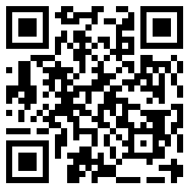
零死角玩转STM32—M4系列
串口功能框图讲解
淘宝：firestm32.taobao.com
论坛： www.chuxue123.com
扫描进入淘宝店铺

Slide 2
主讲内容
01
STM32串口功能框图讲解
参考资料:《零死角玩转STM32》
“USART—串口通信”章节

Slide 3
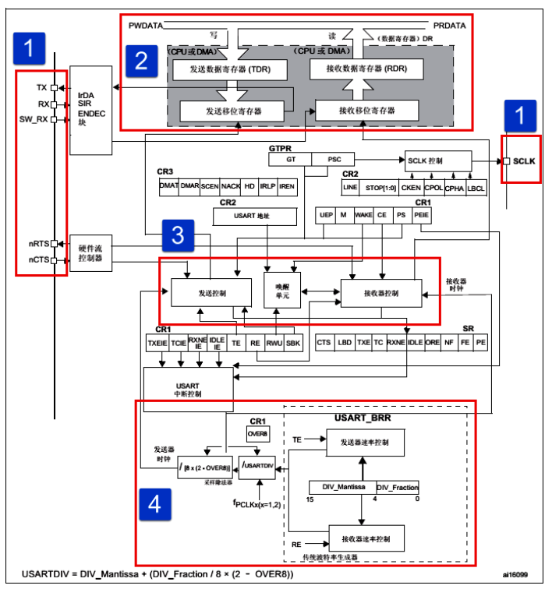
串口功能框图讲解
1-引脚
2-数据寄存器
3-控制器
4-波特率

Slide 4
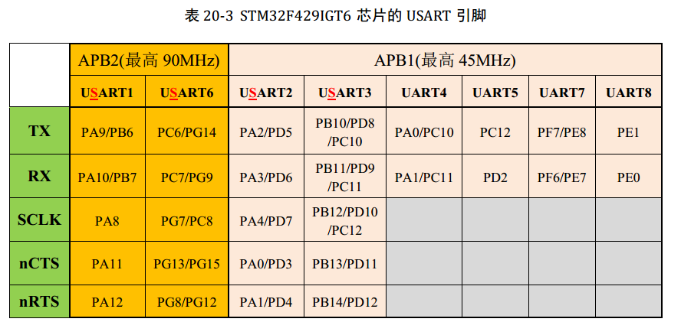
串口功能框图讲解
STM32F4xx数据手册—Pinouts and pin description。
ST每个系列的芯片都有一个数据手册，里面有引脚的详细功能。

Slide 5
串口功能框图讲解
TX：数据发送
RX：是数据接收
SCLK：时钟，仅同步通信时使用
nRTS：请求发送(Request To Send)
nCTS：允许发送(Clear To Send)

Slide 6
串口功能框图讲解
数据寄存器—USART_DR：9位有效，包含一个发送数据寄存器TDR和一个接收数据寄存器RDR。一个地址对应了两个物理内存。

Slide 7
串口功能框图讲解
数据发送
数据接收
具体流程？

Slide 8
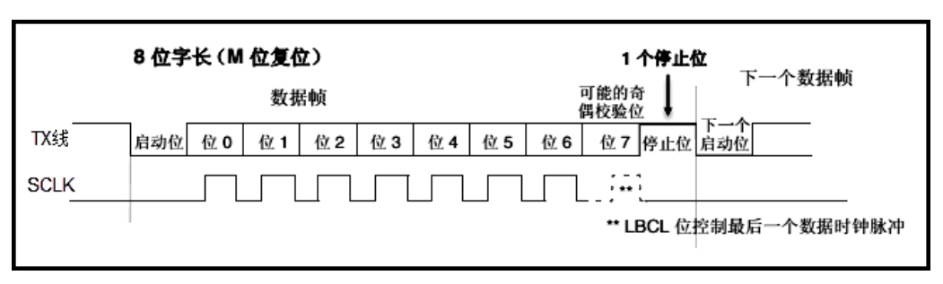
串口功能框图讲解
USART_CR1：M，0：8bit，1：9bit
USART_CR2：STOP
USART_CR1：PCE、PS、PEIE
USART_SR ：PE

Slide 9
串口功能框图讲解
USART_CR1：UE、TE、RE
USART_SR：TXE，Transmit data register empty
USART_CR1：TXEIE
USART_SR：TC，Transmission complete
USART_CR1：TCIE
USART_SR：RXNE，Read data register not empty
USART_CR1：RXNEIE

Slide 10
串口功能框图讲解
控制器—USART_CR1、CR2、CR3
熟读手册即可

Slide 11
串口功能框图讲解
波特率—每秒钟要发送多少数据
USART_BRR：波特率寄存器
USART_CR1：OVER8

Slide 12
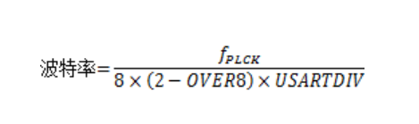
串口功能框图讲解
USARTDIV：无符号的定点数
FPCLK：串口的时钟，注区分APB2和APB1两条总线
OVER8：过采样模式

Slide 13
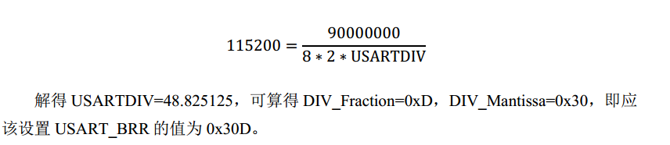
串口功能框图讲解
USART：USART1，时钟为90M
波特率：115200
OVER8：0，16倍过才样，BRR小数位有效

Slide 14
零死角玩转STM32—M4系列
THANKS
论坛： www.chuxue123.com
淘宝：firestm32.taobao.com
扫描进入淘宝店铺

